Slide 1
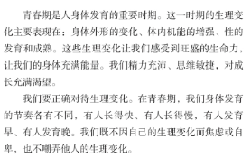
P3
认识生理变化
①
②
③

Slide 2
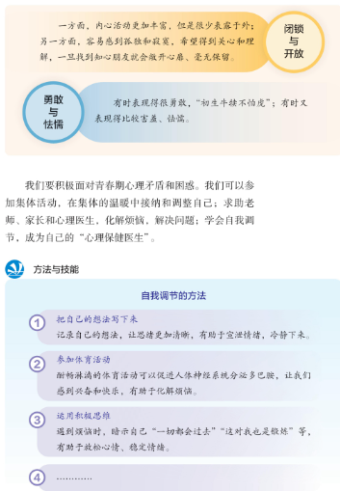
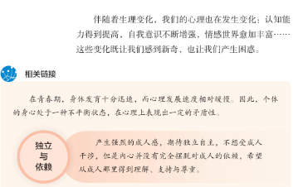
P4
P5
√
认识心理变化
①
√
②
③
①
②
③
★
√

Slide 3

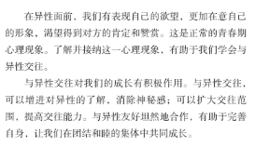
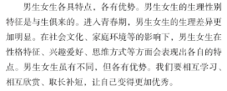
P6
P7
①
②
③

Slide 4
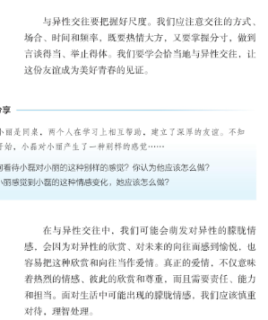
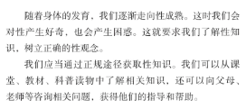
P8
P9

Slide 5
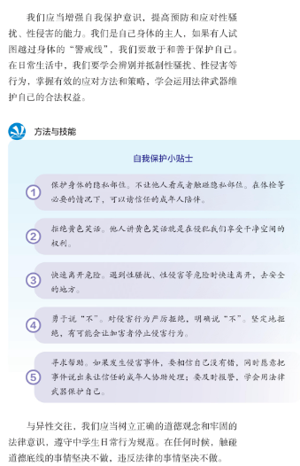

P10
P11
①
②
③
★

Slide 6


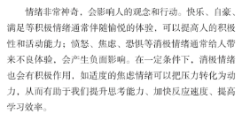
P14
P15
作用

Slide 7

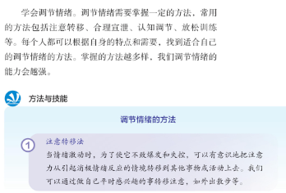

P16
P17
②
管理情绪的方法：
★
①

Slide 8
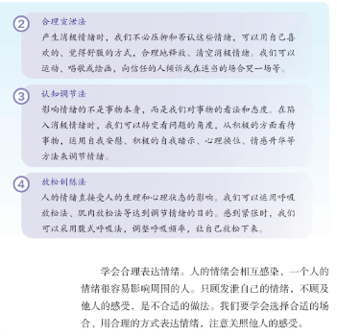


P18
P19
√
④
√
√
内涵：
③

Slide 9
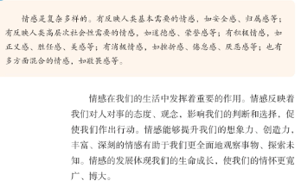

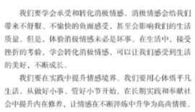

P20
P21
②
①
②
2、
③
品味美好情感的做法：
3、
（
1、
）
①

